Slide 1




НАЗВАНИЕ
ПРОЕКТА
ФИО автора
Группа

Slide 2





ЗАГОЛОВОК СЛАЙДА
НАЗВАНИЕ ПРОЕКТА
Цель:
Здесь можно написать текст Здесь можно написать
текст Здесь можно написать текст
1
2
3
ЗАДАЧИ
ЗАДАЧИ
ЗАДАЧИ
02

Slide 3

ПРОБЛЕМА
(описание проблем(ы), решению которой (ых) посвящен проект)
Расположите в редактируемой области основной текст слайда. Расположите в редактируемой области основной текст слайда. Расположите в редактируемой области основной текст слайда. Расположите в редактируемой области основной текст слайда. Расположите в редактируемой области основной текст слайда. Расположите в редактируемой области основной текст слайда. Расположите в редактируемой области основной текст слайда.
03

Slide 4
ГИПОТЕЗА
МЕСТО
ДЛЯ
ФОТО
Расположите в редактируемой области основной текст слайда. Расположите в редактируемой области основной текст слайда. Расположите в редактируемой области основной текст слайда. Расположите в редактируемой области основной текст слайда. Расположите в редактируемой области основной текст слайда. Расположите в редактируемой области основной текст слайда. Расположите в редактируемой области основной текст слайда.
04

Slide 5
ОПИСАНИЕ ПРОЕКТА
Расположите в редактируемой области основной текст слайда. Расположите в редактируемой области основной текст слайда. Расположите в редактируемой области основной текст слайда.
Этапы проекта
07

Slide 6
ЦЕЛЕВАЯ АУДИТОРИЯ
Расположите текст + ФОТО
Расположите текст + ФОТО
06

Slide 7
АНАЛИЗ АНАЛОГОВ
Расположите в редактируемой области основной текст слайда. Расположите в редактируемой области основной текст слайда.
Расположите в редактируемой области основной текст слайда. Расположите в редактируемой области основной текст слайда.
Расположите в редактируемой области основной текст слайда. Расположите в редактируемой области основной текст слайда.
Расположите в редактируемой области основной текст слайда.
Расположите текст
05

Slide 8
ОСНОВНЫЕ ПОЛЬЗОВАТЕЛЬСКИЕ ФУНКЦИИ
Расположите текст
Расположите в редактируемой области основной текст слайда
09

Slide 9
ИНФОРМАЦИОННАЯ АРХИТЕКТУРА
Расположите текст
Расположите в редактируемой области основной текст слайда
09

Slide 10
НИЗКОДЕТАЛИЗИРОВАННЫЕ МАКЕТЫ
Расположите текст
Расположите в редактируемой области основной текст слайда
09

Slide 11
РЕЗУЛЬТАТЫ UX-ТЕСТИРОВАНИЯ
Расположите текст
Расположите в редактируемой области основной текст слайда
09

Slide 12
ДИЗАЙН-КОНЦЕПЦИЯ
Расположите текст
Расположите в редактируемой области основной текст слайда
09

Slide 13
ЦВЕТОВОЕ ОФОРМЛЕНИЕ
Расположите текст
Расположите в редактируемой области основной текст слайда
09

Slide 14
ШРИФТЫ
Расположите текст
Расположите в редактируемой области основной текст слайда
09

Slide 15
ВЫСОКОДЕТАЛИЗИРОВАННЫЕ МАКЕТЫ
Расположите текст
Расположите в редактируемой области основной текст слайда
09

Slide 16
РЕЗУЛЬТАТЫ ЮЗАБИЛИТИ-ТЕСТИРОВАНИЯ
Расположите текст
Расположите в редактируемой области основной текст слайда
09

Slide 17
ПРАВКИ ПОСЛЕ ТЕСТИРОВАНИЯ
Расположите текст
Расположите в редактируемой области основной текст слайда
09

Slide 18
ВИДЕО-ОБЗОР ПРОТОТИПА
Расположите текст
Расположите в редактируемой области основной текст слайда
09

Slide 19
ВЫВОДЫ
ИТОГОВЫЙ ПРОДУКТ
ПРАКТИЧЕСКОЕ ПРИМЕНЕНИЕ
ФОТО
РАЗРАБОТКИ
текст фактоида
текст фактоида
текст фактоида
1
1
1
08

Slide 20
СЛЕДУЮЩИЕ СЛАЙДЫ ДЛЯ ПОМОЩИ В ОФОРМЛЕНИИ.
12

Slide 21
ТЕХНИЧЕСКИЕ СЛАЙДЫ
Цвета, которые можно использовать
в данном шаблоне (для большого количества значений в графиках).
Пример:

Slide 22
ТЕХНИЧЕСКИЕ СЛАЙДЫ
Шрифт, который используется в данной презентации – Arial. Для выделения заголовков или важной информации в тексте можно использовать разные начертания шрифтов: полужирное и обычное.
Минимальный размер шрифта для заголовков – 24 пт, максимальный – 40 пт. Для основного текста минимальный размер – 12 пт, максимальный – 16 пт.
Абсолютно все элементы, представленные в данной презентации, можно двигать, менять их размер, убирать. Все слайды представлены как пример использования фирменного стиля в презентационных материалах.
Также в презентации можно использовать фирменный шрифт ОмГТУ «Aeroport».
Данный шрифт вы можете найти на сайте ОмГТУ в разделе Университет > Фирменный стиль Омского Политеха > Шрифт.
Для использования шрифта его нужно установить себе на устройство.
Скачайте архив со шрифтом, распакуйте его в новую папку, выделите все файлы формата .ttf, нажмите правую кнопку мыши и выберите «Установить».

Slide 23

ТЕХНИЧЕСКИЕ СЛАЙДЫ
Работа с фото:
Скопируйте на слайд фигуру, которая необходима, путем выделения объекта и нажатия клавиш Ctrl+C (скопировать) и Ctrl+V (вставить).
Для размещения изображения нажмите на фигуру, перейдите в раздел «Формат фигуры» («Средства рисования» – актуально для PowerPoint версий до 2010 года), затем выберите «Заливка фигуры» и нажмите на «Рисунок».
Далее добавьте нужное изображение в качестве «Заливки фигуры» со своего компьютера.
Для замены изображения нажмите на фигуру, откройте раздел «Формат рисунка» потом «Изменить изображение» (в версиях PowerPoint до 2010 года изображение меняется по принципу пункта 2, с помощью «Средства рисования» и «Заливка фигуры»).
Изображение вставится искаженным. Чтобы его отредактировать необходимо:
Выбрать вкладку «Формат рисунка» («Работа с рисунком» – актуально для PowerPoint версий до 2010 года).
Справа нажмите на инструмент «Обрезка» и в данном инструменте выберите «Заливка».
Появятся точки на углах изображения для изменения масштаба и пропорций картинки. Путем перемещения курсором можно менять положение изображения в форме.
Если необходимо изменить размер фигуры, нажмите на нее, затем на ее уголок
и потяните его в сторону – фигура станет больше. Если необходимо пропорционально увеличить изображение без искажения, тяните за уголок
с зажатой клавишей Shift.

Slide 24
ТЕХНИЧЕСКИЕ СЛАЙДЫ
Формы для изображения, которые можно использовать в данной презентации.

Slide 25
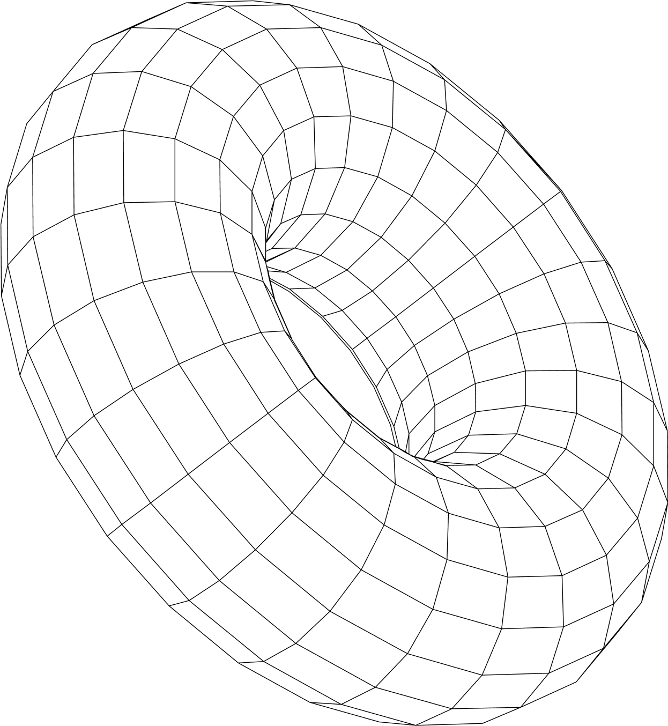
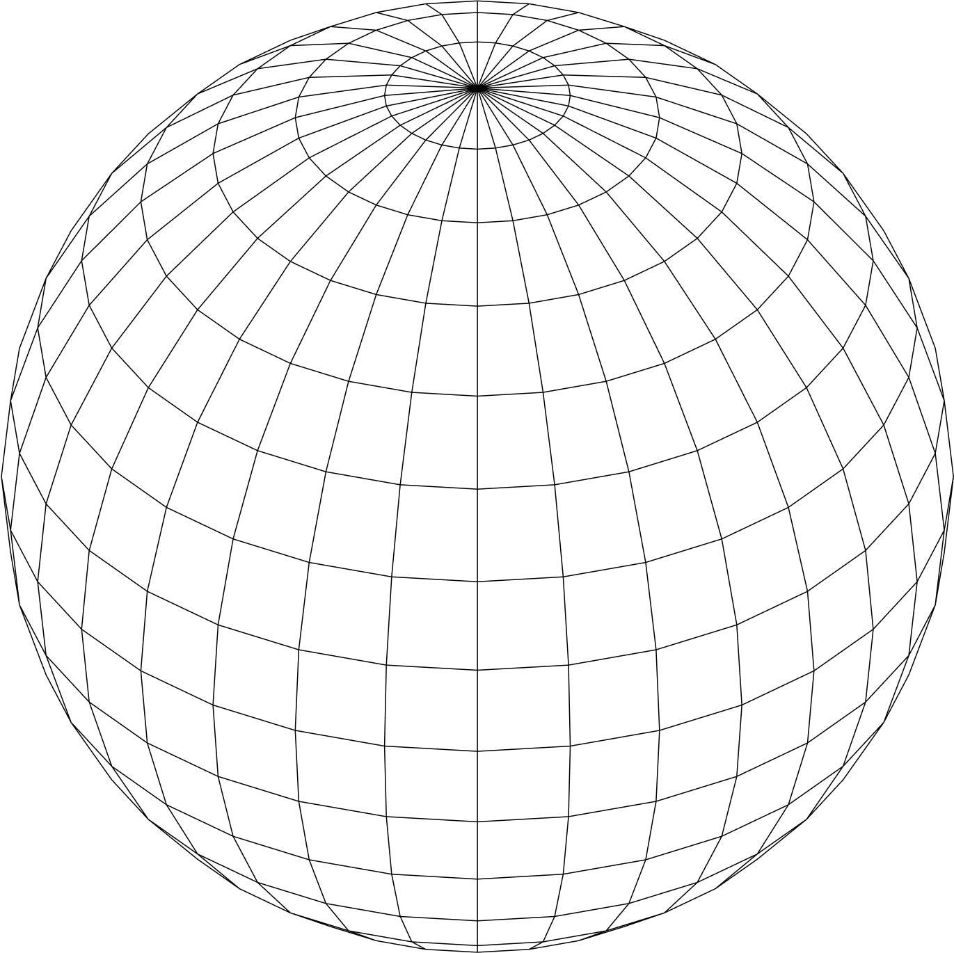
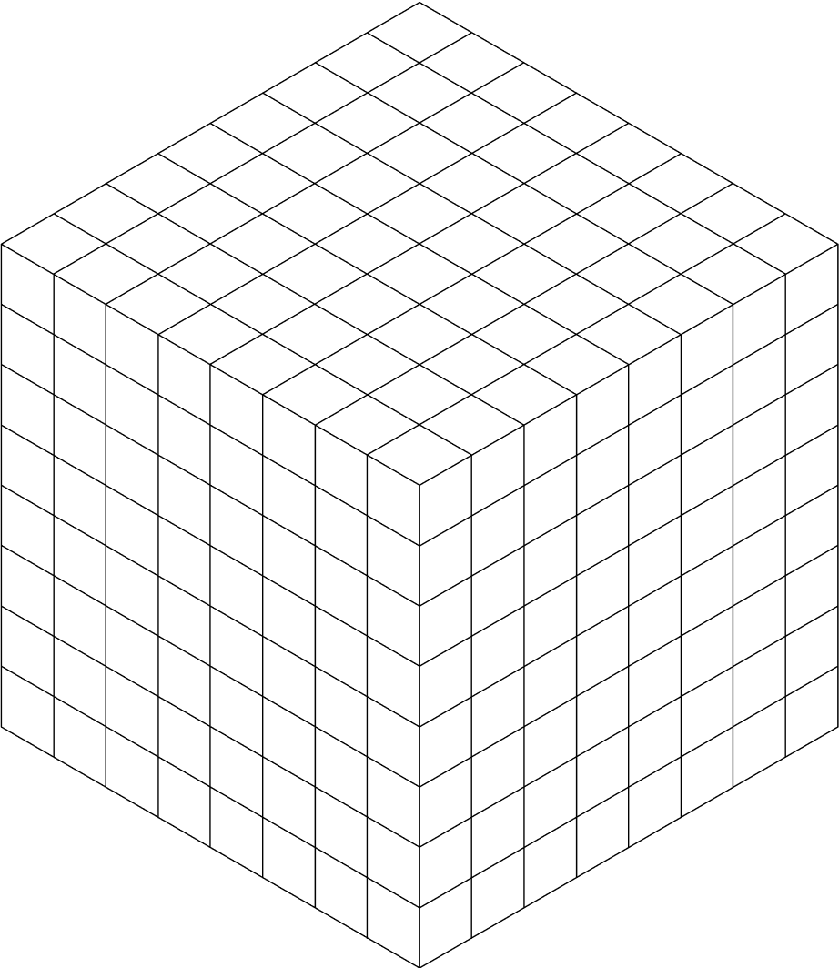
















ТЕХНИЧЕСКИЕ СЛАЙДЫ
PNG изображения, которые можно использовать для фона в данной презентации
Скопируйте на слайд изображение путем выделения объекта и нажатия клавиш Ctrl+C (скопировать) и Ctrl+V (вставить).
Необходимо увеличить размер изображения так, чтобы он совпадал с размером слайда.
При необходимости обрежьте изображение в разделе «Формат изображения» («Работа с рисунком» – актуально для PowerPoint версий до 2010 года) с помощью инструмента «Обрезка».
Измените прозрачность картинки в разделе «Формат изображения» с помощью инструмента «Прозрачность», чтобы сделать изображение менее заметным (в версиях PowerPoint до 2010 года – «Работа с рисунком», далее – инструмент «Художественные эффекты», затем –«Параметры художественных эффектов». Выберите эффект «Фотокопия» и отрегулируйте с помощью ползунков «Прозрачность»).

